Slide 1
Занятие 4 ИК-датчик препятствий, ультразвуковой и ИК-дальномеры

Slide 2
ИК-датчик препятствий
ИК-датчик препятствий для бесконтактного обнаружения препятствий с регулируемым диапазоном срабатывания – позволяет роботу избежать столкновения с препятствиями без фиксации непосредственного контакта с ними.
Датчик работает в инфракрасном диапазоне, что позволяет работать со всеми типами поверхностей.

Slide 3
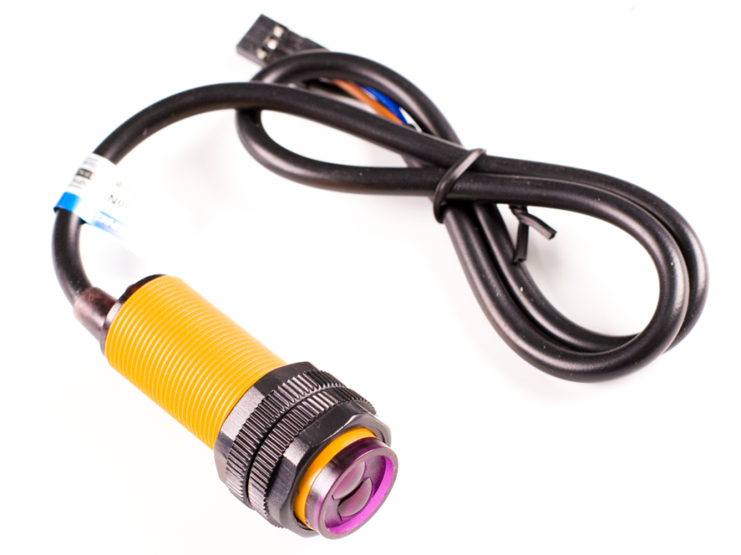
ИК-датчик препятствий
ИК-датчик препятствий НЕ измеряет расстояние, а только сигнализирует о наличии препятствия на заранее заданном расстоянии.
Это цифровой датчик, поэтому его выход должен подключаться к цифровым портам контроллера.

Slide 4
Ультразвуковой дальномер
Бинокулярное зрение – это зрение, позволяющее определять расстояние до объектов.
Ультразвуковой дальномер (сонар) определяет есть ли по сторонам препятствия.
У дальномера есть 2 пьезоэлемента, а именно, излучатель и приемник сигналов. Излучатель посылает короткий ультразвуковой импульс, который отражается от объекта и принимается приемником. Таким образом вычисляется расстояние до объекта.

Slide 5
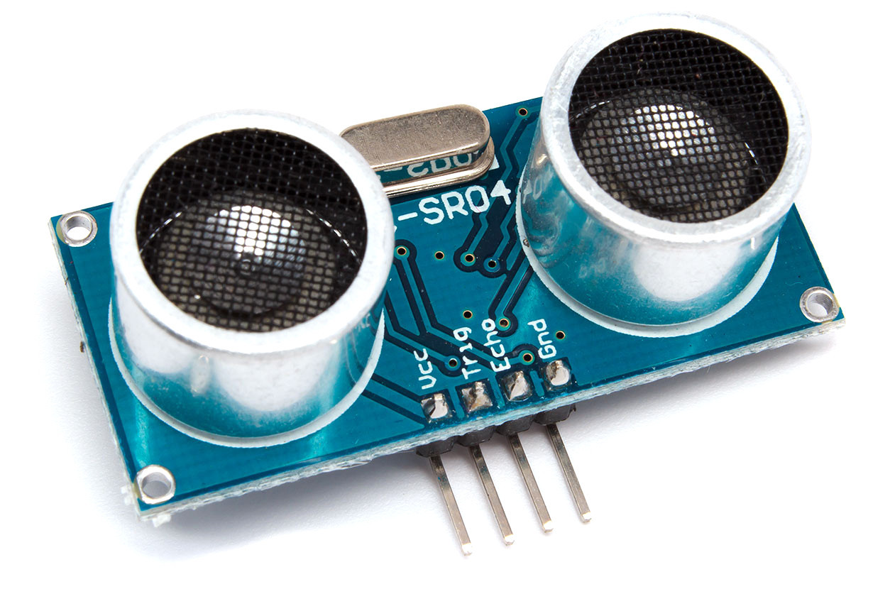
Ультразвуковой дальномер

Slide 6
Подключение внешних библиотек
Библиотека – это некоторый набор кода, который облегчает подключения специфического датчика.
Существует 2 типа библиотек: стандартные и пользовательские. Стандартные библиотеки уже используются в среде Arduino, они загрузились автоматически при установке программы. А пользовательские – это дополнительные библиотеки, которые нужно скачивать отдельно и устанавливать.
Подключение библиотек происходит следующим образом: #include “Ultrasonic.h”

Slide 7
ИК-дальномер
ИК-дальномер – это оптический датчик, который служит для измерения расстояния и обнаружения препятствий, фиксируя отраженное ИК-излучение.
ИК-дальномер работает по принципу триангуляции, сущность которого заключается в построении на местности системы треугольников, в которых измеряются все углы и длины базисных сторон.
ИК-дальномер помогает ориентироваться роботу на местности.

Slide 8
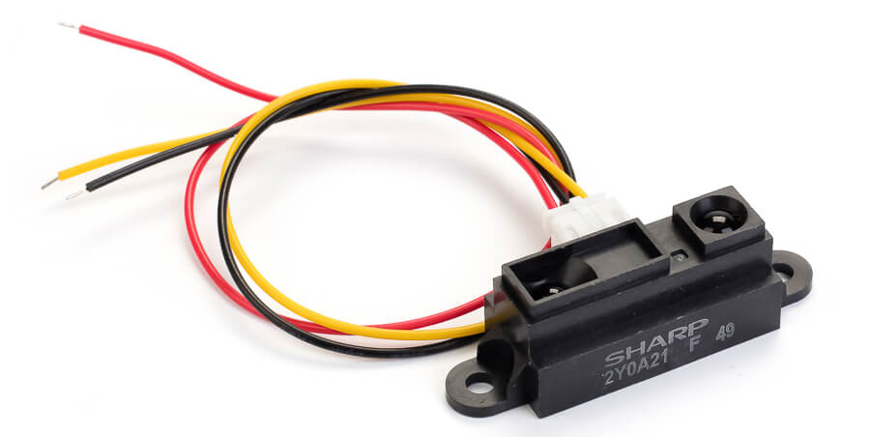
ИК-дальномер
Сенсор определяет расстояние до препятствия по отраженному лучу света в ИК-спектре.
Выдаваемое выходное напряжение датчика обратно пропорционально расстоянию до препятствия – с увеличением расстояния его значение уменьшается!

Slide 9
Задача 1
Подключить ИК-датчик препятствий к Arduino и убедиться, что он работает. Затем подключить светодиод, который будет загораться при срабатывании датчика.
Для эксперимента нам понадобятся:
плата Arduino UNO
USB- кабель
ИК-датчик препятствий
светодиод
резитор 220 Ом
соединительные провода
макетная плата

Slide 10
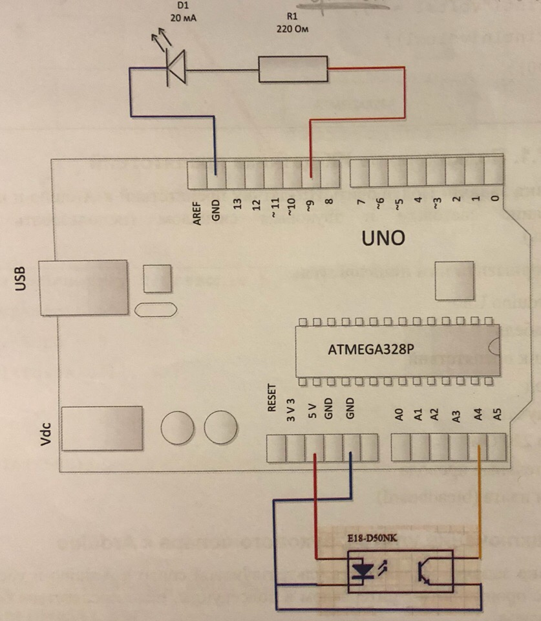
Задача 1
Черный = синий
Желтый = черный

Slide 11
Задача 2
Подключить ИК-датчик препятствий к Arduino и продублировать его срабатывание световым и звуковым сигналом.
Для эксперимента нам понадобятся:
плата Arduino UNO
USB- кабель
ИК-датчик препятствий
светодиод
резистор 220 Ом
пьезоизлучатель
соединительные провода
макетная плата

Slide 12
Задача 3
Подключить ультразвуковой сонар к Arduino и убедиться, что он работает. Если препятствие ближе 50см включить светодиод.
Для эксперимента нам понадобятся:
плата Arduino UNO
USB- кабель
ультразвуковой дальномер
светодиод
резистор 220 Ом
соединительные провода
макетная плата

Slide 13
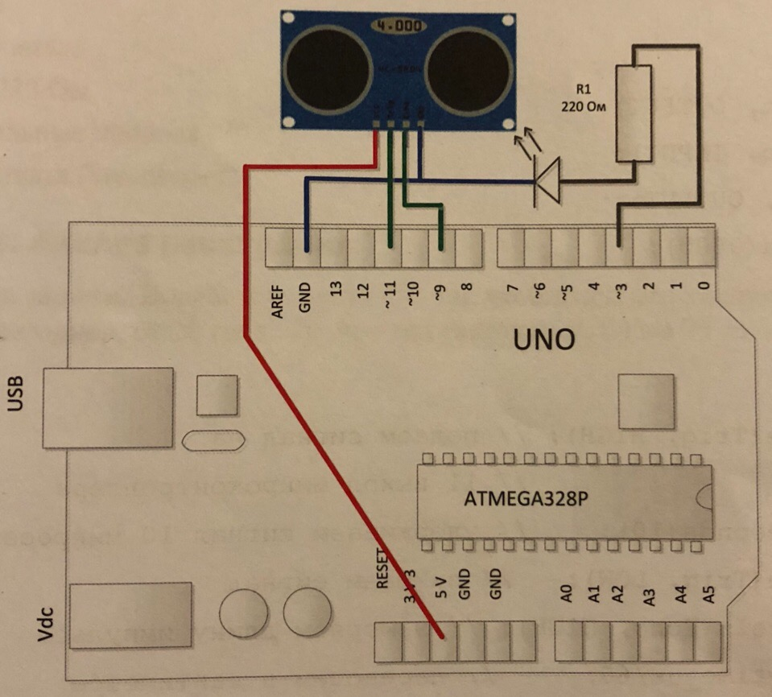
Задача 3

Slide 14
Задача 4
Подключить ультразвуковой дальномер и при обнаружении препятствия ближе 50см оповестить световым и звуковым сигналами. По мере приближения препятствия изменить тональность звукового сигнала и частоту мигания светодиода.
Для эксперимента нам понадобятся:
плата Arduino UNO
USB- кабель
ультразвуковой дальномер
светодиод
резистор 220 Ом
пьезоизлучатель
соединительные провода
макетная плата

Slide 15
Задача 5
Подключить ИК-датчик препятствий к Arduino и убедиться, что он работает. Затем подключить 3 светодиода, которые будут загораться при срабатывании датчика. При расстоянии 0-20см загорался 1 светодиод, 20-70см – 2 светодиода, >70 – 3 светодиода.
Для эксперимента нам понадобятся:
плата Arduino UNO
USB- кабель
ИК-датчик препятствий
светодиод (3)
резитор 220 Ом (3)
соединительные провода
макетная плата

Slide 16
Задача 6
Подключить и настроить ИК-дальномер. Определить рабочий диапазон дальномера. Результаты измерений вывести на экран монитора. Предусмотреть сигнализацию отладочным светодиодом.
Для эксперимента нам понадобятся:
плата Arduino UNO
USB- кабель
ИК-дальномер
макетная плата

Slide 17
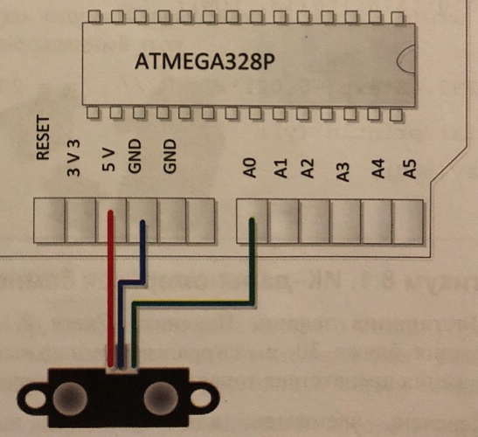
Задача 6

Slide 18
Задача 7
Подключить и настроить ИК-дальномер. Результаты измерений вывести на экран монитора. При появлении препятствия ближе 30см загорался светодиод и издавался звук. По мере приближения препятствия тональность звука должна изменяться
Для эксперимента нам понадобятся:
плата Arduino UNO
USB- кабель
ИК-дальномер
пьезоизлучатель
макетная плата

